Slide 1
ZigBee标准

Slide 2
内容提要
ZigBee技术和特征
ZigBee的适用条件和应用前景
ZigBee无线通信协议的技术支持
应用开发初步

Slide 3
什么是ZigBee ?
ZigBee是一种新兴的短距离、低复杂度、低功耗、低数据速率、低成本的无线网络技术。
主要用于近距离无线连接。它依据IEEE 802.15.4标准，在数千个微小的传感器之间相互协调实现通信。802.15.4强调的就是省电、简单、成本又低的规格。802.15.4的物理层（PHY）采用直接序列展频（DSSS， Direct Sequence Spread Spectrum ）技术，以化整为零方式，将一个讯号分为多个讯号，再经由编码方式传送讯号避免干扰。在媒体存取控制（MAC）层方面，主要是沿用WLAN中802.11系列标准的CSMA/CA方式，以提高系统兼容性，所谓的CSMA/CA是在传输之前，会先检查信道是否有数据传输，若信道无数据传输，则开始进行数据传输动作，若有产生碰撞，则稍后重新再传。可使用的频段有3个，分别是2.4GHz的ISM频段、欧洲的868MHz频段、以及美国的915MHz频段，而不同频段可使用的信道分别是16、1、10个。
ZigBee联盟预测的主要应用领域包括工业控制、消费性电子设备、汽车自动化、家庭和楼宇自动化、医用设备控制等。

Slide 4
ZigBee与IEEE 802.15.4
ZigBee是一组基于IEEE批准的 802.15.4无线标准研制开发的、有关组网、安全和应用软件方面的技术。 IEEE 802.15.4仅处理MAC层和物理层协议，ZigBee联盟对其网络层协议和API进行了标准化。
一个真正的ZigBee，由ZigBee Alliance所主导的标准，定义了网络层（Network Layer）、安全层（Security Layer）、应用层（Application Layer）、以及各种应用产品的资料（Profile）；而由国际电子电机工程协会（IEEE）所制订的802.15.4标准，则是定义了物理层（PHY Layer）及介质访问控制层（Media Access Control Layer；MAC Layer）。
ZigBee协议套件的基本需求：
  8位处理器
  协议套件软件需要32K字节的ROM
  最小协议套件软件需要4K字节的ROM
  通常，网络主节点需要更多的RAM，以容纳网络内所有节点的设备信息、数据包转发表、设备关联表、与安全有关的密钥存储等

Slide 5
ZigBee的特点
数据传输速率低：10KB/秒～250KB /秒，专注于低传输应用
功耗低：在低功耗待机模式下，两节普通5号电池可使用6～24个月
成本低：ZigBee数据传输速率低，协议简单，所以大大降低了成本
网络容量大：网络可容纳65,000个设备。
时延短：典型搜索设备时延为30ms，休眠激活时延为15ms，活动设备信道接入时延为15ms。
安全： ZigBee提供了数据完整性检查和鉴权功能，采用AES-128加密算法（美国新加密算法，是目前最好的文本加密算法之一）,各个应用可灵活确定其安全属性。
有效范围小：有效覆盖范围10～75米，具体依据实际发射功率大小和各种不同的应用模式而定
工作频段灵活：使用频段为2.4GHz、868MHz（欧洲）和915MHz（美国），均为免执照（免费）的频段

Slide 6
ZigBee的频带和数据传输率
频带 使用范围 数据传输率 信道数
2.4 GHz ISM 全世界 250 kbps 16
868 MHz 欧洲 20 kbps 1
915 MHz ISM 北美 40 kbps 10

Slide 7
ZigBee网络中传输的三类数据
周期性数据：如家庭中水、电、气三表数据的传输；烟雾传感器
间断性数据：如电灯、家用电器的控制等数据的传输
反复性的低反应时间的数据：如鼠标、操作杆传输的数据

Slide 8
ZigBee网络中的三种设备类型
网络协调器：包含所有的网络消息，是3种设备类型中最复杂的一种，存储容量最大、计算能力最强。发送网络信标、建立一个网络、管理网络节点、存储网络节点信息、寻找一对节点间的路由消息、不断地接收信息。
全功能设备(FFD)：可以担任网络协调者，形成网络，让其它的FFD或是精简功能装置（RFD）连结，FFD具备控制器的功能，可提供信息双向传输。
    附带由标准指定的全部 802.15.4 功能和所有特征
    更多的存储器、计算能力可使其在空闲时起网络路由器作用。
    也能用作终端设备
精简功能设备(RFD)：RFD只能传送信息给FFD或从FFD接收信息。
    附带有限的功能来控制成本和复杂性
    在网络中通常用作终端设备。
    ZigBee相对简单的实现自然节省了费用。RFD由于省掉了内存和其他电路，降低了ZigBee部件的成本，而简单的8位处理器和小协议栈也有助于降低成本。
设备类型 | 拓扑类型 | 可否成为网络协调器 | 通话对象
全功能器件（FFD） | 星形，树形，网状 | 可以 | 任何ZigBee设备
简化功能器件（RFD） | 星形 | 不可以 | 只能与协调器通话

Slide 9
ZigBee网络拓扑模型
网状型
星型
网络协调器
全功能设备 (FFD,Router):可以支持任何一种拓扑结构，可以作为网络协商者和普通协商者，并且可以和任何一种设备进行通信
簇状型
精简功能设备 (RFD)：只支持星型结构，不能成为任何协商者，可以和网络协商者进行通信，实现简单。

Slide 10
无线组网基础
网络扫描
  装置扫描16个信道，以确定可占用的最佳信道。
组建/连接一个PAN
  装置可在自由信道上组建一个网络（协调器）或连接到一个已存在的网络上。
装置搜寻
  装置询问网络，以在活动信道中搜寻相符的装置。
服务搜寻
  装置在网络内搜寻可对装置提供支持的服务。
绑定
  装置间通过命令/控制信息实现通信。

Slide 11
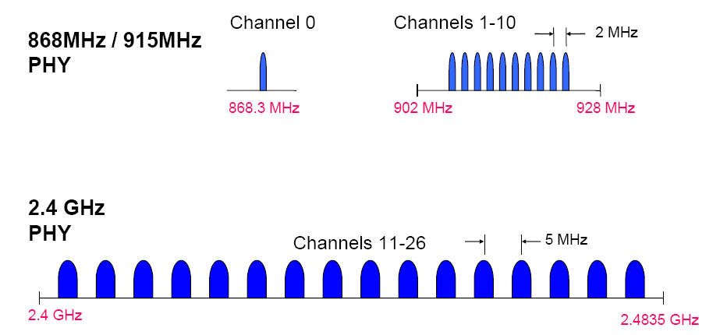
物理信道

Slide 12
形成 ZigBee 网络的方法
一个网络的形成，必须由FFD率先担任网络协调者，建立网络，再由其它的FFD或是RFD加入这个网络，不过RFD只能和FFD连结。
根据装置在网络中的功能，预先对装置编制好程序
  协调器的功能是通过扫描搜索，以发现一个未用的信道来启动一个网络。
  路由器 (一个网络中的mesh设备)的功能是通过扫描搜索，以发现一个激活的信道并将其连接，然后允许其它装置连接。
  终端装置的功能总是试图连接到一个已存在的网络。
装置搜索网络中能提供完整服务的其它装置
  允许网络中的任何装置可对服务搜索进行初始化。
将装置与可提供完整服务的其它装置进行绑定
  绑定可为指定相符的设备集提供命令和控制特征。

Slide 13
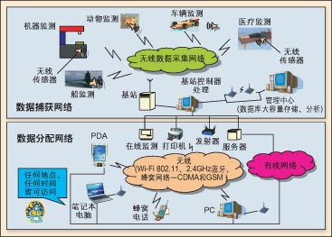
一个完整的无线传感器网络通常包括数据捕获网和数据分配网两部分。

Slide 14
内容提要
ZigBee技术和特征
ZigBee的适用条件和应用前景
ZigBee无线通信协议的技术支持
应用开发初步

Slide 15
采用ZigBee技术的条件
设备成本很低、传输的数据量很小
设备体积很小，不便放置较大的充电电池或者电源模块
没有充足的电源支持，只能使用一次性电池
频繁地更换电池或者反复地充电无法做到或者很困难
需要较大范围的通信覆盖，网络中的设备非常多，但仅仅用于监测或控制

Slide 16
ZigBee适应的应用场合
•
监视
•
TV
•
传感器
工业、农业和商业
消费电子
•
VCR
•
自动化
•
DVD
•
控制
•
CD
PC 机的
外围设备
•
鼠标
个人
健康监护
•
键盘
低速无线设备
•
操作杆
•
监视
•
诊断
•
传感器
•
保安
玩具和游戏
•
玩具
家庭
自动化
•
HVAC
•
游戏器具
•
照明
•
门禁

Slide 17
ZigBee技术的主要应用领域
消费性电子设备
家庭和楼宇自动化设备
工业控制装置
农业自动化
电脑外设
医用传感器
玩具和游戏机等设备
支持小范围的基于无线通信的控制和自动化等领域

Slide 18
ZigBee技术的应用前景
在工业领域：利用传感器和ZigBee网络，使得数据的自动采集、分析和处理变得更加容易，可以作为决策辅助系统的重要组成部分。例如危险化学成分的检测、火警的早期检测和预报、高速旋转机器的检测和维护。这些应用不需要很高的数据吞吐量和连续的状态更新，重点在低功耗，从而最大程度地延长电池的寿命，减少ZigBee网络的维护成本。
在汽车上：主要是传递信息的通用传感器。由于很多传感器只能内置在飞转的车轮或者发动机中，比如轮胎压力监测系统，这就要求内置的无线通信设备使用的电池有较长的寿命（大于或等于轮胎本身的寿命），同时应该克服嘈杂的环境和金属结构对电磁波的屏蔽效应。
在精确农业：传统农业主要使用孤立的、没有通信能力的机械设备，主要依靠人力监测作物的生长状况。采用了传感器和ZigBee网络后，农业将可以逐渐地转向以信息和软件为中心的生产模式，使用更多的自动化、网络化、智能化和远程控制的设备来耕种。传感器可能收集包括土壤湿度、氮浓度、pH值、降水量、温度、空气湿度和气压等信息。这些信息和采集信息的地理位置经由ZigBee网络传递到中央控制设备供农民决策和参考，这样农民能够及早而准确地发现问题，从而有助于保持并提高农作物的产量。

Slide 19
ZigBee技术的应用前景
在家庭和楼宇自动化领域：家庭自动化系统作为电子技术的集成被得到迅速扩展。易于进入、简单明了和廉价的安装成本等成了驱动自动化居家和建筑开发和应用无线技术的主要动因。未来的家庭将会有50～100个支持ZigBee的芯片被安装在电灯开关、烟火检测器、 抄表系统、无线报警、安保系统、 HVAC 、厨房器械中，为实现远程控制服务。
在医学领域：将借助于各种传感器和ZigBee网络，准确而且实时地监测病人的血压、体温和心跳速度等信息，从而减少医生查房的工作负担，有助于医生作出快速的反应，特别是对重病和病危患者的监护和治疗。
在消费和家用自动化市场：可以联网的家用设备有电视、录像机、无线耳机、 PC外设（键盘和鼠标等）、运动与休闲器械、儿童玩具、游戏机、窗户和窗帘、照明设备、空调系统和其它家用电器等。近年来，由于无线技术的灵活性和易用性，无线消费电子产品已经越来越普遍、越来越重要。 Chipcon 等公司已经看到了巨大的市场需求，正在开发新产品以增强消费电子产品的性能。

Slide 20
ZigBee技术的应用前景
在道路指示、方便安全行路方面：如果沿着街道、高速公路及其它地方分布式地装有大量路标或其它简单装置，你就不再担心会迷路。安装在你汽车里的装置会告诉你，你现在所处的位置、正向何处去。虽然从全球定位系统（GPS）也能获得类似服务，但是这种新的分布式系统会向你提供更精确、更具体的信息。即使在GPS覆盖不到的楼内或隧道内，你仍能继续使用此系统。事实上，你从这个新系统能够得到比GPS多得多的信息，如限速、前面那条街是单行线还是双行线、前面每条街的交通情况或事故信息等。使用这种系统，还可以跟踪公共交通情况，你可以适时地赶上下一班车，而不至于在寒风中或烈日下在车站等上数十分钟。基于这样的新系统还可以开发出许多其它功能，例如在不同街道根据不同交通流量动态调节红绿灯，追踪超速的汽车或被盗的汽车等。当然，应用这一系统的关键问题在于成本、功耗和安全性等方面，而这正是802.15.4要解决的问题。

Slide 21
内容提要
ZigBee技术和特征
ZigBee的适用条件和应用前景
ZigBee无线通信协议的技术支持
应用开发初步

Slide 22















ZigBee联盟的部分会员
CompXs
为了推动ZigBee技术的发展，Chipcon、Ember、Freescale、Honeywell、Mistubishi、Motorola、Philips和Samsung等公司共同成立了ZigBee联盟(ZigBee Alliance)，包括有许多IC设计、家电、通讯设备、IP服务提供、玩具等厂商相继加
入,目前该联盟已经包含150多家会员。

Slide 23
ZigBee解决方案
在ZigBee Alliance的成员中，有不少是提供ZigBee解决方案的业者。在硬件部分，以RF芯片为代表性。
目前在2.4GHz的RF芯片，以国外的Chipcon市场占有率较高，其RF芯片CC2420搭配Atmel AVR 8 bits微处理器的平台，也是大多数人接触到ZigBee的第一个开发平台。
Chipcon已在2005年第3季度推出一颗型号为CC2430的系统芯片（SoC），包含RF与微处理器，大大降低了未来ZigBee相关产品的成本，简化设计产品周期。
另外一家2.4GHz的RF芯片厂商Freescale，也有渐渐迎头赶上的趋势。其RF芯片共分3种型号：MC13191、MC13192与MC13193，搭配不同的协议软件，提供给厂商进行不同产品的开发。
在软件部分，国际上已经有许多公司有提供ZigBee Stack，例如：Ember、AirBee、Figure 8 Wireless等，其中以Figure 8 Wireless(F8W)所设计的Z-Stack最富盛名。 Chipcon把F8W买下来后，使得Chipcon成为ZigBee的完全解决方案的提供者。 Freescale，也是搭配F8W的Z-Stack。
这样，Chipcon CC2420 + Z-Stack以及Freescale 13193 + Z-Stack都已成为认证时的黄金平台 。

Slide 24
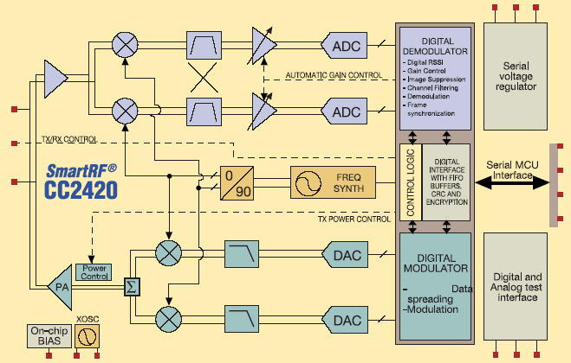
无线收发器等器件或嵌入式模块
ZigBee芯片模块方面，则内含RF、PHY与MAC做成一单芯片，未来ZigBee芯片则将会整合处理器，形成SoC。

Slide 25
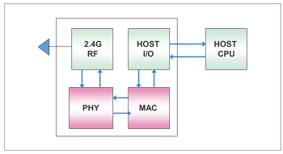
ZigBee芯片架构

Slide 26
Chipcon公司日前发布首款单芯片ZigBee解决方案。这款型号为CC2430的系统级芯片(SoC)延用了该公司以往CC2420的架构结构，在单个芯片上集成了ZigBee RF前端、内存和微控制器，广泛应用于汽车、工控系统和无线传感网络等领域。CC2430同样适用于ZigBee之外的2.4GHz频率设备。
CC2430使用一个8051 8位MCU内核，并具备128KB闪存和8KB RAM，可用于各种ZigBee或类似ZigBee的无线网络节点，包括调谐器、路由器和终端设备。另外，CC2430还包含模数转换器(ADC)、若干个定时器、AES-128协同处理器、看门狗定时器、32KHz晶振的休眠模式定时器、上电复位电路(Power-On-Reset)、掉电检测电路(Brown-out-detection)，以及21个可编程I/O引脚。Chipcon的CC2430芯片预期1百万片批量订购时，单价不超过4美元。

Slide 27
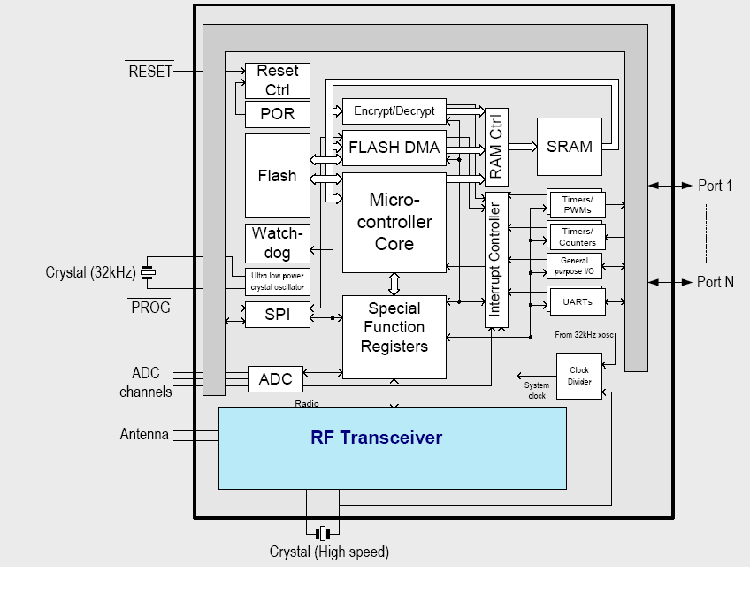

Slide 28
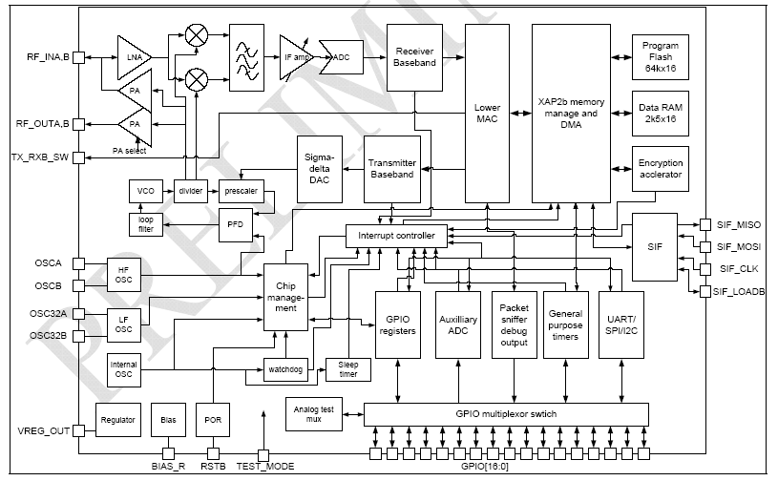
EM250内部结构

Slide 29
EM250特点
支持 ZigBee/802.15.4 片上系统
  完全集成在一个单芯片上（具有 RF、基带、微控制器、存储器）
  为延长电池寿命，采用了最合适的睡眠电路（仅1 µA ）
   RF性能是该级别中最好的
   对较大范围来说，可满足最好的灵敏度
   在噪声环境中，可为实现更大的可靠性提供最好的共存性
   用硬件实现MAC 和安全性支持

Slide 30
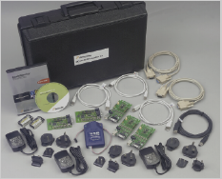
提供的平台支持
一些厂商提供了基于ZigBee的开发模块和套件，以方便用户开发。如Freescale提供的MC13193EVK
两块传感器应用参考板(SARD)
三块评估板(EVB)
协议栈：
SMAC Z-Stack
SMAC是飞思卡尔为客户开发的一种比较简单的网络，可以支持点对点和实现星型网络，它的Size比较小，不超过5kB, SMAC 不含网络层，用户可以直接在MAC层上开发他的应用层。

Slide 31
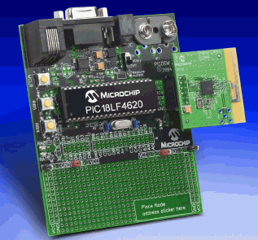
提供的平台支持
Microchip提供： PICDEMZ
Demonstration Kit
PICDEM Z 测试板
ZigBee 协议栈源代码
PICDEM Z 用户手册
Microchip公司推出支持用于无线网络控制和监视的ZigBee标准协议的2.4GHz演示板和开发平台PICDEM Z。该平台支持多个RF收发器，提供硬件和ZigBee协议软件堆栈,很容易集成到无线产品中。此外，Microchip 还提供超过 30 个 PIC18 8 位微控制器，它支持ZigBee软件堆栈，集成了nanoWatt技术功率管理模式和自编程闪存程序存储器.这些是ZigBee应用的关键特性，它们当中许多是以电池为工作的。

Slide 32
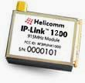
提供的平台支持
Helicomm提供有: EZ-Net DevKit
  支持2.4GHz和915MHz应用
  支持AT指令或通用的RS232串口
还提供有IP1000，IP1200，IP1270
等一系列模块；可以进行快速组态和配置。其协议栈是自行开发的。

Slide 33
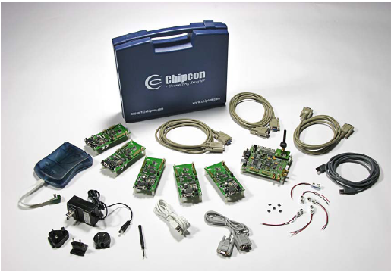
提供的平台支持
Chipcon提供：
CC2420DBK
（一种演示板工具）
CC2420DB×5
CC2400EB × 1 + CC2420EM
× 1
Atmel JTAG 调试/编程工具
软件：Z-Stack
CC2430ZDK Pro（ZigBee Development Kit Pro）：在目前市场上提供的功能最强的开发装置。包括2块CC2430 评估板，2块CC2430 评估模块，5块演示板，5片CC2430样片、天线和适配器。

Slide 34
协议栈
应用层：最重的是已涵盖了服务（Service）的观念，所谓的服务，简单来看就是功能。包括3部分：
  与网络层连接的APS（应用支持子层）
  ZigBee设备对象（ZDO）
  装置应用行规
网络/安全层
  确保MAC层的正确操作，提供合适的连接应用层的接口
  包含两个服务入口：数据服务入口和管理入口。前者实现网络级协议数据单元、协议特定路由；后者实现配置一个新设备、启动一个网络、加入或离开网络、地址分配等。
  安全方面的规范涉及ZigBee所提供的安全性方法，包括密钥建立、密钥传输、框架保护、设备管理等。
媒体访问控制层
  遵循IEEE802.15.4协议
  负责设备间无线数据链路的建立、维护和结束
  确认模式的数据传送和接收
  可选时隙，实现低延迟传输
  支持各种网络拓扑结构
  网络中每个设备为16位地址寻址
应用层/行规
ZigBee or OEM
应用构架
网络/安全层
ZigBee
Alliance
Platform
媒体访问控制层
物理层
IEEE
Application
ZigBee Platform Stack
Silicon

Slide 35
ZigBee技术和特征
ZigBee的适用条件和应用前景
ZigBee无线通信协议的技术支持
应用开发初步

Slide 36
开发支持
由于很多厂商都推出了基于ZigBee的开发平台
提供几乎全部开放的软件协议栈
硬件设计参考指南
越来越多的开发者加入到ZigBee阵营

Slide 37
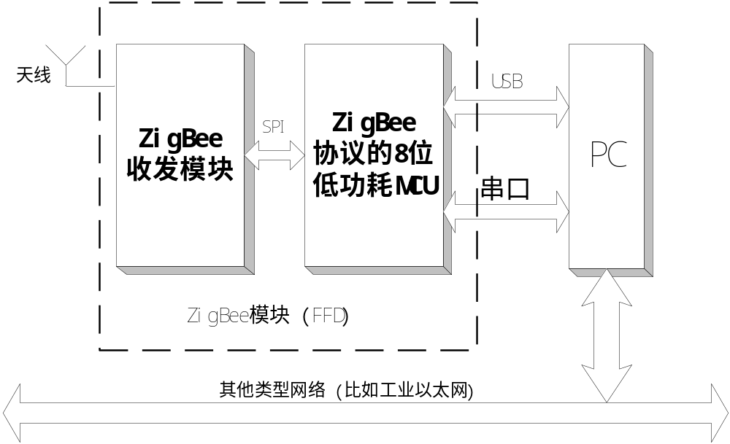
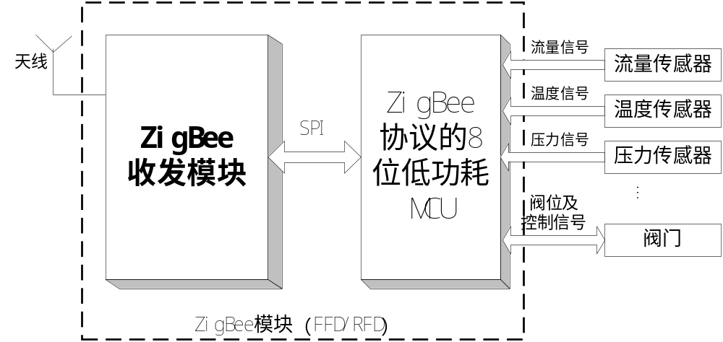
举例
网关
ZigBee终端
结构示意图

Slide 38
ZigBee节点的硬件组成
MCU+RF收发器
MCU:
Freescale GT60 ；Atmel Mega128 ；TI MSP430…
RF：
Freescale 13192 ；Chipcon CC2420 ；Ember EM240…
SOC
Ember: EM250
Chipcon：CC2430

Slide 39
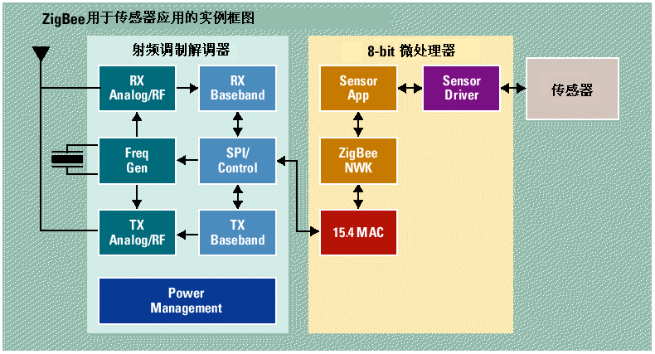
典型应用系统的接口电路

Slide 40
典型应用系统的接口电路
RF芯片提供SPI接口与MCU通讯
MCU连接
  键盘、显示等人机交互界面
  传感器
  控制器
  ……

Slide 41
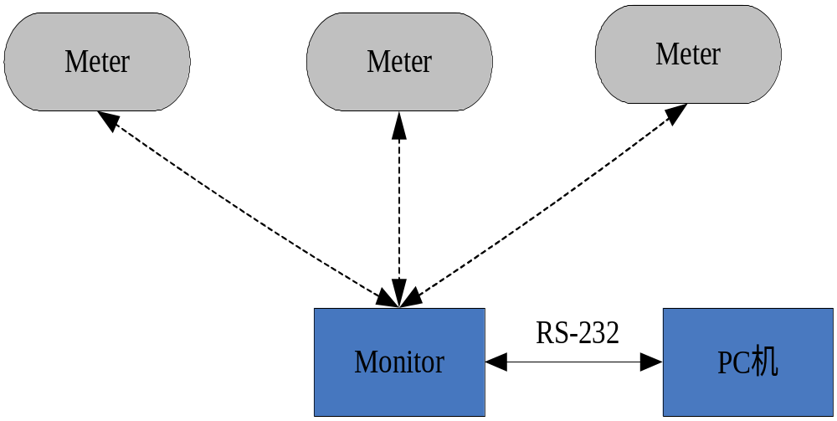
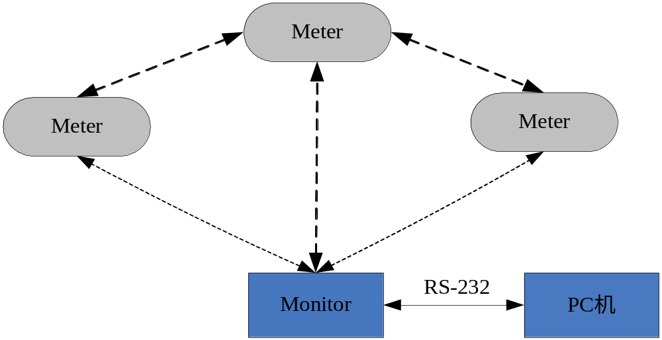
无线水表抄表系统结构
星型水表拓扑结构
Mesh型水表网络结构

Slide 42
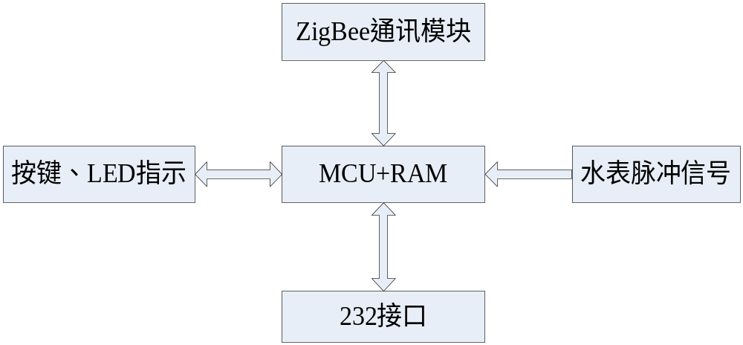
水表原理框图

Slide 43
ZigBee节点的软件组成
IEEE802.15.4部分
一般由RF芯片提供物理层和MAC层功能
上层协议
推荐使用成熟的协议栈（可靠性和兼容性）
如 Z-Stack
用户程序
  根据ZigBee规范的规定，各厂商提供了大量丰富的API函数来实现ZigBee的全部功能，帮助开发人员进行组网开发

Slide 44
程序的结构
某些ZigBee协议栈提供了类似OS的方式来调度程序。
一般一个应用大致分为两部分：
App_init()
进行应用程序的初始化工作
App_processevent()
对于各种事件的处理
  事件包括系统事件和用户事件，人们可以把要执行的程序使用Event方式来和系统连为一体。

Slide 45
ZigBee的通信准备
在一般情况下，ZigBee在发送/接收数据前，需要进行绑定操作。
绑定操作后，ZigBee会把数据发送到相应的装置。
需要绑定的节点
发送请求给Coordinator
得到Coordinator发送的Responds
绑定成功
Coordinator（协调器）
接收到BindReq
在指定的时间内接收到另一个BindReq
如果两者符合绑定条件，则绑定成功
发Responds给绑定设备，绑定完成

Slide 46
对初学者的开发建议
结合Specification与开发文档了解Z-Stack的层次和结构
从示例入手，通过相关节点示例程序来了解具体的编程方法，以此熟悉开发软件
参考文档
了解ZigBee的基本概念和网络操作步骤

Slide 47
小结
自从Bluetooth出现以后，曾让工业控制、家用自动控制、玩具制造商等业者雀跃不已，但是Bluetooth的售价一直居高不下，影响了这些厂商的使用意愿。
ZigBee作为一种新兴的近距离、低复杂度、低功耗、低数据速率、低成本的无线网络技术，有效弥补了低成本、低功耗和低速率无线通信市场的空缺，其成功的关键在于丰富而便捷的应用，而不是技术本身。随着正式版本协议的公布，更多的注意力和研发力量将转到应用的设计和实现、互联互通测试和市场推广等方面。我们有理由相信在不远的将来，将有越来越多的内置式ZigBee功能的设备进入我们的生活，并将极大地改善我们的生活方式和体验。
从802.15.4到ZigBee不难发现，这些标准的目的，就是希望以低价切入产业自动化控制、能源监控、机电控制、照明系统管控、家庭安全和RF遥控等领域。传递少量信息，例如：控制（Control）或是事件（Event）的资料传递，都是ZigBee容易发挥的战场。 ZigBee技术适合于承载数据流量较小的业务。能为低能耗的简单设备提供有效覆盖范围在数10米左右的低速连接。主要应用领域包括工业控制、消费性电子设备、汽车自动化、农业自动化和医用设备控制等。
对于传送长度一般为几十字节的传感器读数来说，高带宽是多余的，ZigBee低带宽的奇迹是节能，正好有助于它实现其低功率、低成本和强健性的目标。
在节点位置不确定的情况下，需要网络具有自组网和自我修复的功能。
对于大量的节点，怎样合理调度使得最后产生的路由路径合理有效，都是需要研究的方向。
全网跳频技术，抗干扰技术等都是需要探讨的。

